Slide 1
AGV调度算法
Feng Lu Bo

Slide 2
路径规划
路径规划
环境建模
栅格法
拓扑地图法
路径规划算法
传统算法
自由空间法
可视图法
智能仿生算法
蚁群算法(1992)
Floyed算法
dijstra算法
A*算法
模糊逻辑算法
遗传算法(1975)
粒子群算法
人工神经网络(ANN)
调度算法（碰撞检测）

Slide 3
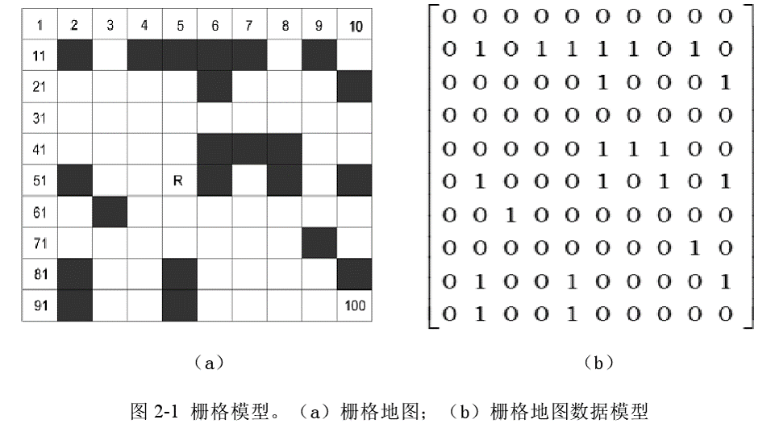
栅格地图
栅格地图是将机器人的工作环境空间分解为多个简单的区域（栅格），并由这些栅格构成一个连通图栅格法建立地图不仅简单有效，而且对于障碍物的适应能力强，并可以降低建模的复杂性以及便于计算机储存和处理。
缺点：
栅格划分越小，其精度则越高，从而也大大增加计算机数据存储量以及算法计算的复杂度；
而栅格划分越大，地图的精度却往往达不到要求。

Slide 4
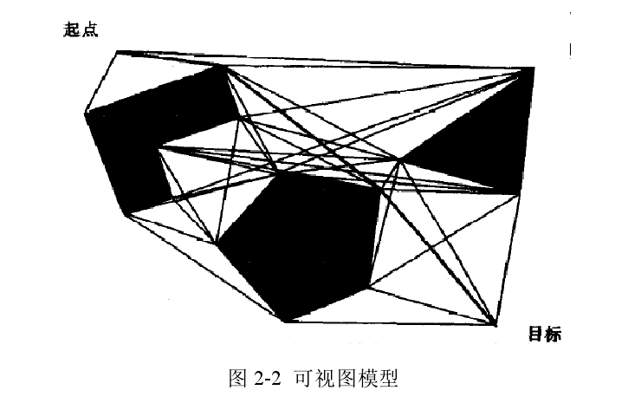
可视图
可视图是将工作环境中移动机器人视为一点，障碍物的轮廓用凸多边形表示，然后用线段将机器人所在点（起点）、凸边形障碍物的顶点、目标点进行连接，但要求连线不能穿越障碍物，这样形成一张机器人的工作环境地图，称为可视图。
比栅格法消耗计算机数据存储量小，而且在可视图中进行路径规划时直观，容易求得最短路径
当机器人的起点和目标点发生改变，则需要重新构造新的可视图，即其局部规划能力会变差。

Slide 5
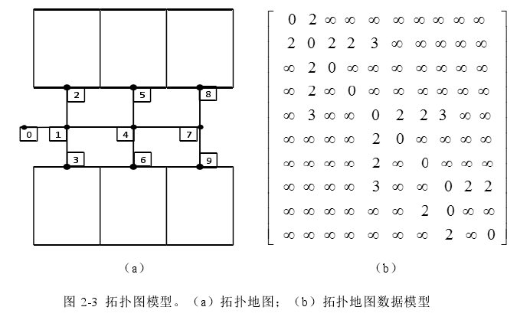
拓扑图法
拓扑图法是将机器人的工作环境表示为带节点和相关连接线（无向边）的拓扑结构图。用节点来表示机器人工作环境中特定的位置点，边用来表示节点之间的连接。地图简单紧凑，不仅可以表示节点的信息，而且可以表示节点与节点的长度信息、路径与路径之间角度信息。AGV 的运动会受到一定的限制，并且由于信息的抽象性使得 AGV 难以实现精确可靠地进行自定位，

Slide 6
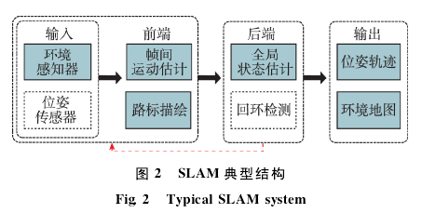
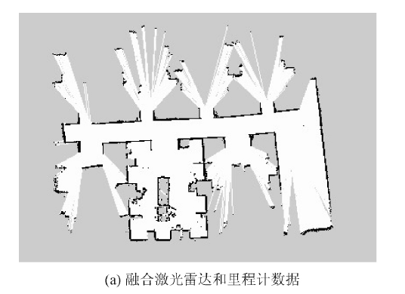
SLAM（同时定位与地图构建技术）
分为激光SLAM和视觉SlAM
激光 SLAM 所需要的传感器一般有激光雷达（Lidar）、惯性测量单元（IMU）、里程计（Odometry）
IMU 计算角度信息，里程计计算位置信息，配合激光雷达进行 SLAM 过程

Slide 7
AGV调度
AGV调度算法
路径规划
碰撞检测
多AGV协调
车辆位置预测
区域分割
优先级
单向图
时间窗
重新规划路径
任务分配

Slide 8
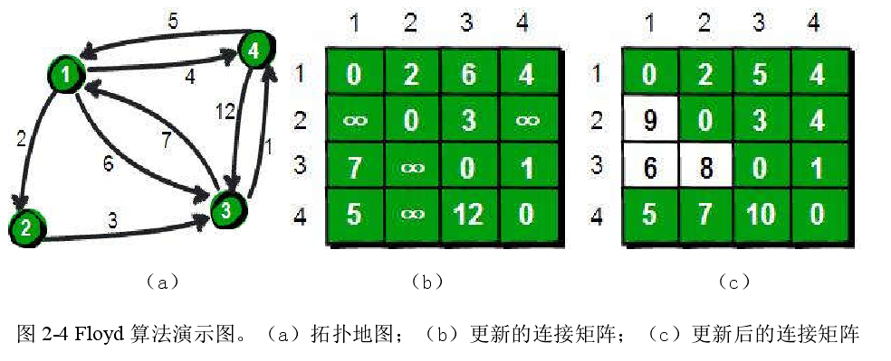
Floyed,Dijstra算法
加权图中多源点之间最短路径
算法时间复杂度高会造成路径规划消耗时间长。

Slide 9
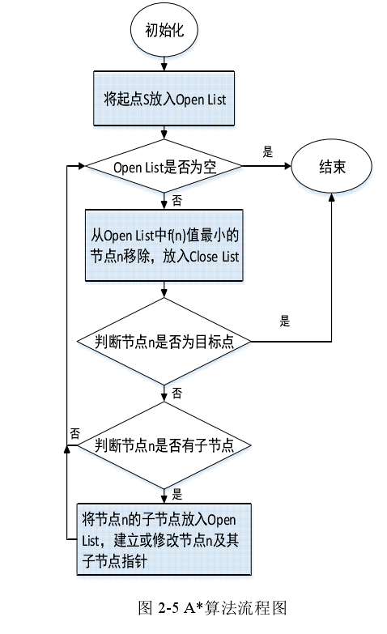
A*算法
解决最短路径搜索问题中最有效的启发式搜索方法
通过计算估算函数，给当前节点周围的可选节点排序，选择重要程度较高的节点，如此循环直到寻找目标节点结束。
启发代价用估算函数表示， f(n) = g(n) + h(n)
f(n)节点 n 到目标点 G 的估计函数；g(n)为状态空间从初始节点 S 到节点n 的实际代价；ℎ(n)代表从节点 n 到目标节点 G 最佳路径的估算代价。(曼哈顿距离)

Slide 10
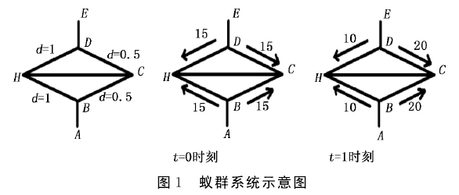
蚁群算法（单AGV）
模拟进化概率型算法
单个蚂蚁在路径留存信息素，
信息素随时间推移逐渐消失
挥发因子会对算法的最优解产生一定的影响。
个体之间的信息交换是一个正反馈过程。
缺点：
容易陷入局部最优解

Slide 11
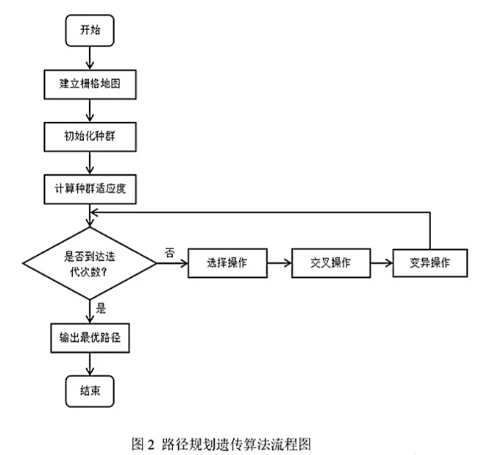
遗传算法

Slide 12
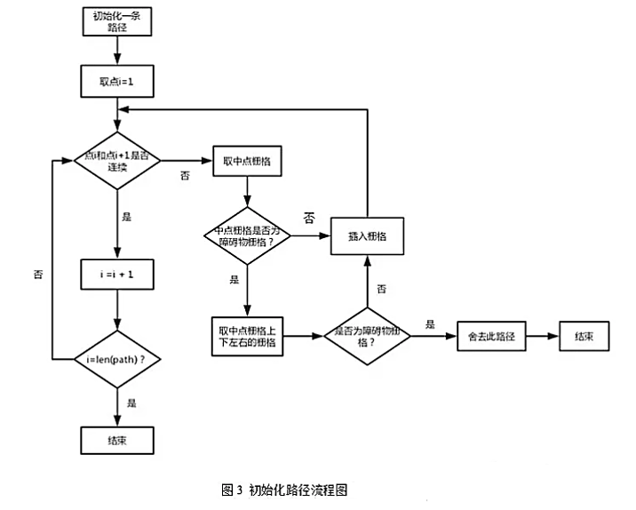
遗传算法

Slide 13
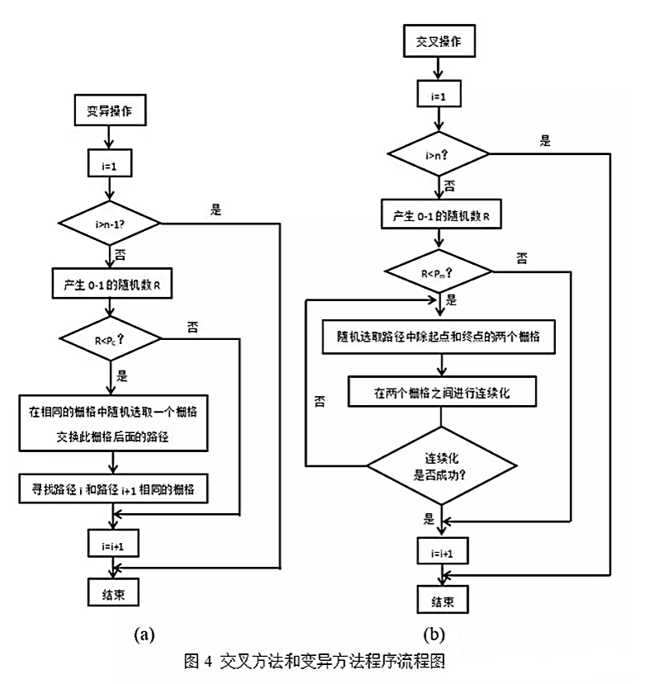
遗传算法

Slide 14
AGV调度
AGV调度算法
路径规划
碰撞检测
多AGV协调
车辆位置预测
区域分割
优先级
单向图
时间窗
重新规划路径
先到先得
AGV功能划分
充电管理

Slide 15
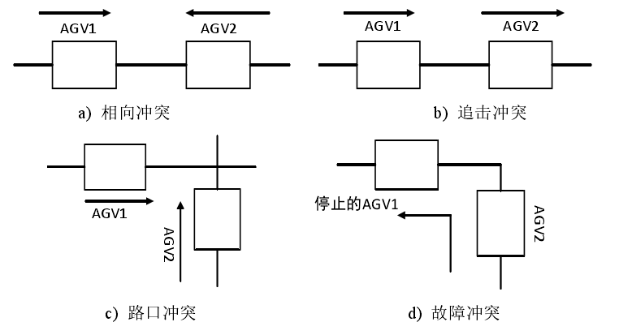
碰撞检测
正常情况下,AGV的行驶方向安装有超声波探测仪等障碍物传感器,检测到障碍物做停车或绕行处理,

Slide 16
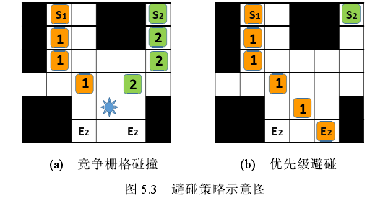
优先级
制定优先级，优先级高的AGV首先通过路径

Slide 17
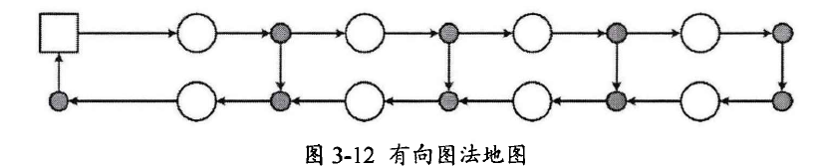
有向图
非对称，有向，矩阵元素表示相邻点路径长度
站点最大出度为3
两车合流，后方车辆停止或减速
路径复杂，最优路径较长
适合单向，路径不复杂情况

Slide 18
时间窗
一段连续的时间内,一个路径节点只能被一辆AGV占用,将小车从驶入该节点到驶出该节点的时间段称为时间窗
调度系统选择当前优先级最高的任务,按照任务需求规划出最优路径,并计算最优路径中所有路径节点的时间窗,将该时间窗与此时正在运行任务的时间窗作比较,判断是否存在冲突。若存在冲突，关闭第一个冲突的节点，重新规划。

Slide 19
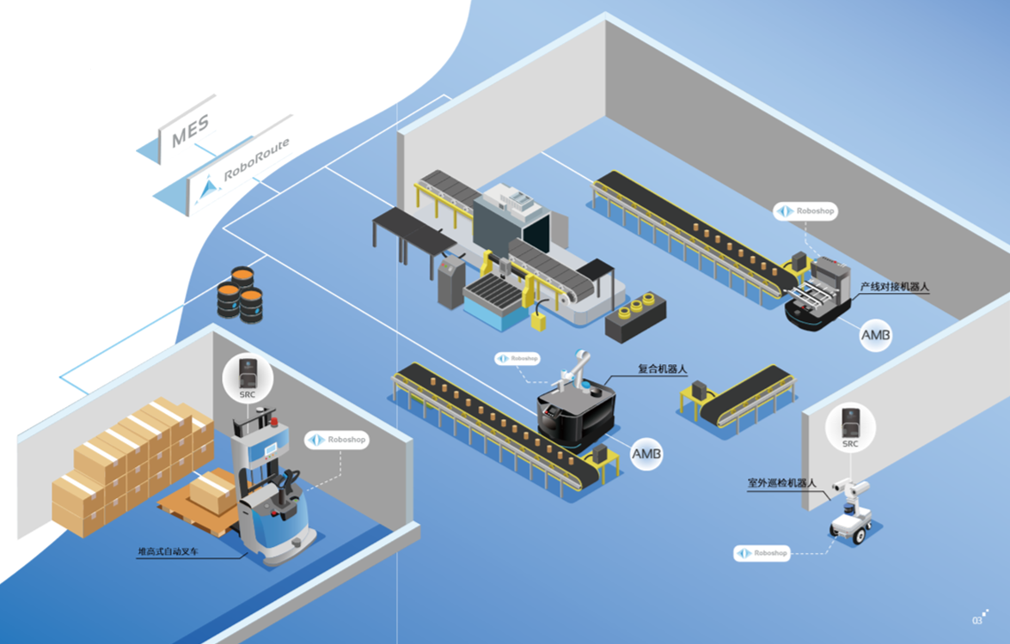
区域分割

Slide 20
Schedule
 |  | task schedule | 2019-36 |  |  |  |  | 2019-37 |  |  |  |  | 2019-38 |  |  |  |  | 2019-39
step | no | task list | 2 | 3 | 4 | 5 | 6 | 9 | 10 | 11 | 12 | 13 | 16 | 17 | 18 | 19 | 20 | 23 | 24 | 25 | 26 | 27
Requirement analysis | 1 | Requirement analysis
Software structure | 1 | system analysis
 | 2 | Choose a technical route
 | 3 | technical verification
 | 4 | interface design and documentation
 | 5 | integration and verification
 |  |  |  |  |  |  |  |  |  |  | design |  |  |  |  | test

